Slide 1
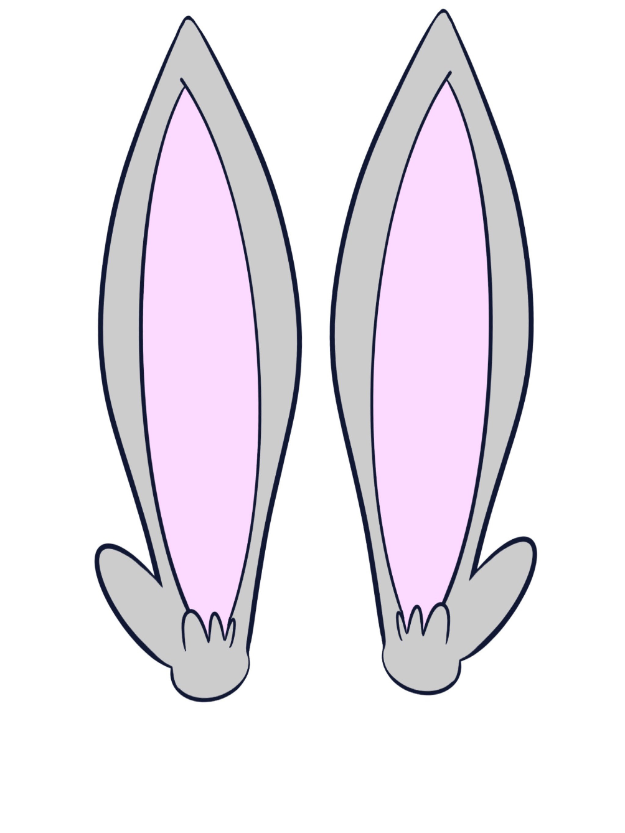
JARDÍN DE INFANTES - SEGUNDO GRADO | COMPRENSIÓN AUDITIVA
OÍDOS QUE ESCUCHAN
© 2022 OVERCOMING OBSTACLES

